Slide 1
부정훈련 예방교육 첫번째 시간
TALK
KH정보교육원강남지원

Slide 2
1
‘직업능력개발훈련’의 개요
2
출결 관리
3
훈련장려금
4
아르바이트(상용근로·일용근로·프리랜서·자영업자)
5
중도탈락(제적·조기취업·수강포기)

Slide 3
01
‘직업능력개발훈련’ 이란?
기초지식/역량강화/직업훈련시장안착

Slide 4

행정쌤! 안녕하세요!
KH행정쌤
안녕하세요☺
무엇이든 속시원히 알려드리는 행정쌤입니다.
KH정보교육원에서 수강 중이신 훈련생이신가요~?
네! 이제 수업 들은지 2달 정도 됐는데..
제가 수업을 잘 듣고 있는 건지 궁금해서요 ㅠ_ㅠ
혹시 시간 괜찮으세요?
KH행정쌤
그럼요~ 뭐부터 알려드릴까요?
제가 지금 듣고 있는 이 훈련이 ‘직업능력개발훈련’이라고
들었는데 정확하게 어떤 훈련인지 궁금하고,
어떤 식으로 운영되는지 궁금해요!

Slide 5




1. ‘직업능력개발훈련’ Outline
‘직업능력개발훈련’이란?
→ 직업 획득 또는 직무 능력 향상에 필요한 지식, 기술, 태도 습득을 위한 활동
→ 정부 지원 훈련비로 의무적으로 출석하여 훈련 수료 필요(‘국민평생직업능력개발법’ 의거)
훈련과정 편성
→ NCS(국가직무표준능력)에 의거하여 직종별 지식, 기술, 태도를 구성한 교육 콘텐츠
훈련기관
훈련과정 설계
(NCS기반)
직업능력심사평가원
훈련과정 심사
고용센터
국민내일배움카드 발급
훈련기관
훈련 운영 및 평가

Slide 6
1. ‘직업능력개발훈련’ process
‘국민내일배움카드’ 발급
- 고용센터 / 국민취업지원제도
훈련과정 신청 및 참여
수료 및 취업
이수자평가
- 훈련과정 수료
- 취업
- 능력단위별 평가 진행

Slide 7
02
출결 관리
출결방법/출석인정요청/증빙서류

Slide 8
쌤 제가 다녀보니까 출결 관리하는 게 중요하더라고요!
KH행정쌤
맞아요 맞아요~
수업을 이해하고 내 것으로 만드는 것만큼 중요한 것이
바로 ‘출결 관리’라고 해도 과언이 아니예요!
제가 사실..수업시간에 너무 집중을 해서 그런지
퇴실을 까먹기도 하고, 어떨 때는 입실할 때 카드 찍고
퇴실할 때 비콘 찍어서 결석 처리된 적도 있었어요 ㅠㅠ
KH행정쌤
음료 버리러 가다가 깜빡한 거 아니고요?ㅎㅎ
어떻게 아셨어요?.....☺
개강 OT때 듣긴 했는데 아직도 헷갈리는 부분이 있어요.
다시 한 번 알려주시면 안될까요?

Slide 9
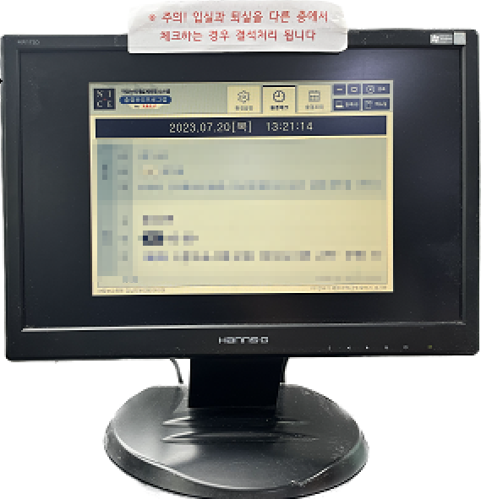
2. 출결 관리 출결 방법
국민 내일
배움 카드
① 발급 받은 ‘국민내일배움카드’ 체크
② 카드 체크 시 반드시 “모니터에 이름” 확인!
QR코드
① HRD-Net 어플 실행 > 로그인 > QR코드
② 강남지원 1관 2층 인포데스크에서만 진행 가능
비콘
① HRD-Net 어플 실행 > 로그인 > 비콘
② 강의실 내에서 블루투스로 신호를 잡아 체크

Slide 10

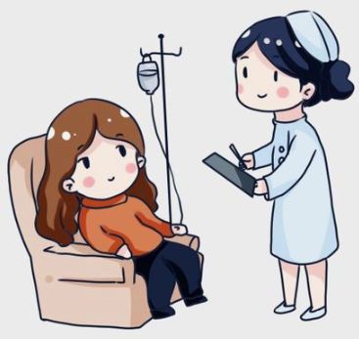



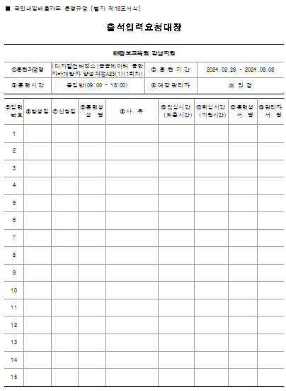


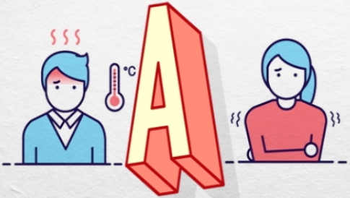
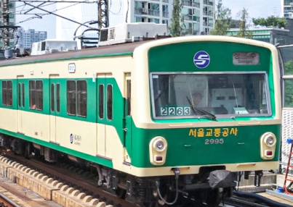

2. 출결 관리 출석 인정 요청 증빙 서류
예비군
출산
질병/입원
- 교육필증
- 출생신고 확인증
- 진단 증빙 서류
(진단날짜+질병코드 or 질병명 필수)
- 입/퇴원확인서
입사면접
- 면접확인서(직인필수)
- 채용공고문
코로나19
- 양성확인서, 진료확인서, 진단서 등
(“O일간 격리 필요” 문구 기재 시
질병 공가 신청 횟수 내에서 신청 가능)
자격증시험
★ 필수 공통 ★
출석입력요청대장
1관 2층 인포데스크에서 작성 가능
- 응시확인서
결혼
독감
사망
- 청첩장
(본인 : 5일 / 자녀 : 1일)
- 의사소견서
(정확한 격리 기간+”O일간 격리 필요”문구 기재 필수
예 : “A형 독감으로 5일간 격리가 필요함”)
지하철지연
- 가족관계증명서
- 사망확인서
(관계에 따라 인정일수 상이)
- 간편지연증명서
- 승/하차내역서(3일치)

Slide 11
쌤 그럼 만약에 저처럼 퇴실(or입실) 못 찍고 가면 어떡해요?
KH행정쌤
원래 결석이 맞지만, 여러분들의 소중한 출석률을 위해 출석 증빙 자료를
준비해서 고용노동부로 정정 신청을 넣고 있어요. 하지만 잦은 미체크는
미승인을 초래할 수 있으니 누락하지 마시고 잘 찍어 주셔야 돼요!
저기 위에 보니까 QR코드나 비콘으로 출결 체크 대체가
가능하다고 설명해주셨는데..진짜 가능해요?
KH행정쌤
네 가능해요. 하지만 HRD-Net 어플로 하다 보니 오류가 자주 발생
해요. 위치나 블루투스 신호를 잡지 못하거나, 예상치 못한 업데이트 혹은 데이터 문제로 출결이 체크되지 않는 경우들이 있는데 이 상황들은 모두
훈련생 책임이므로 웬만하면 카드로 출결 체크 진행해주세요! ☺
아니 근데 쌤! 가끔 보면 퇴실하면서 카드를 분명히
찍었는데도 조퇴 or 결석 처리 되는 경우가 있던데..
이건 왜 그런 거예요? 너무 억울해요 ㅠㅠ

Slide 12
KH행정쌤
카드단말기도 기계다 보니 가끔 카드 태그 인식, 데이터 문제 등으로
오류가 발생하기도 하고, 카드단말기 옆 모니터 시스템 시간이 컴퓨터 혹은
핸드폰 시간과 오차가 있어 간혹 조퇴로 처리되기도 해요.
그래서 반드시 출결 체크 후에는 HRD-Net 어플로 출석 확인해주시고,
안전하게 17:51이후부터 퇴실 체크 진행해주세요 ☺
KH행정쌤
근데 혹시..입실할 때 비콘으로 찍고 퇴실할 때 카드로 찍은 건 아니죠!?!?
아..? 입/퇴실 출결 방법이 같아야 출석으로 인정되는 거였군요. ㅠㅠ 앞으로 주의하겠습니다. 쌤 그럼 입실할 때 카드
연달아 2번 찍어서 퇴실 처리됐는데 이건 수정돼요?
KH행정쌤
네! 이건 따로 수정할 필요없이 수업 잘 들으시고 마지막에 퇴실할 때
카드 태그해주시면 마지막 시간으로 업데이트 되니까 걱정마세요~~☺
또 궁금한 사항 있으세요?

Slide 13
출석 인정 요청, 서류 제출 기한이 따로 있나요? 어떨 때는
사유서를 작성했는데, 또 어떨 때는 신청이 가능하더라고요~
KH행정쌤
전산 신청이 사유발생일 다음날 까지만 가능해서 늦어도 다음날까지는
꼭 말씀해주셔야 되고, 다음날이 지나면 사유서를 작성해주셔야해요~!
서류 제출은 최대한 신속하게 해주시되, 중요한 것은 서류 구비가 되지
않으셨더라도 행정팀에 꼭! 출석 인정 요청 연락 먼저 주세요 ☺
네 알겠습니다! 그럼 강사님께 말씀드리고 행정팀에 바로
연락 드리면 되는 거죠?
KH행정쌤
네 맞습니다! 저희에게 말씀해주셔야 서류 안내도 들으실 수 있으니
★출결 = 행정팀★ 공식 잊지 말아주세용 ☺
감사합니다! 그럼 출석 인정 요청은 언제 승인될까요?
KH행정쌤
서류 제출일로부터 평일 기준 평균 3~5일 정도 소요됩니다!

Slide 14
03
훈련장려금
80%이상출석/서류제출/댓글작성

Slide 15
행정쌤! 훈련장려금에 대해서도 설명이 가능하실까요?
KH행정쌤
네 당연히 가능하죠! 교통비, 식대 등의 목적으로 하루
10,000원씩 산정되어 단위기간 최대 200,000원까지
수급 가능하지만, 반드시 출석률 80%이상 달성해주셔야
수급 가능합니다 ☺
아 그렇군요!
제가 다음달부터 실업급여를 수급할 것 같은데 실업급여
받으면서도 훈련장려금 수급이 가능할까요?
KH행정쌤
실업급여 수급 시에는 중복 수급이 불가능한데,
제가 그럼 전반적으로 다시 한 번 짚어드리고,
중복 지급/미지급 사유에 대해서도 자세히 안내해드릴게요!

Slide 16
3. 훈련장려금
출결 관리 – 출석률 80%이상
(예비군, 질병 등 출석인정요청必)
(훈련중인 모든 훈련생)
확인 댓글 작성 완료 시 신청
단위
기간
단위기간 종료
훈련비 신청
훈련비
지급
훈련장려금 신청
(‘우리반게시판’ 청구서 게시)
신청일 기준 15일 이내(영업일기준)
훈련생 계좌로 훈련장려금 지급
· 신 / 청 / 지 / 연 / 사 / 유 ·
① 출석인정요청 서류 미제출
② 출석인정요청 미승인
③ 근무(아르바이트/일용직/프리랜서 등)사실 미보고
④ 확인 댓글 미작성

Slide 17
3. 훈련장려금 지급/미지급 사유
훈련장려금 중복 지급 / 미지급 조건 안내 드립니다.
훈련장려금 중복 지급 | 훈련장려금 중복 미지급
희망사다리 장학금 | 실업급여
근로장려금 (장려금 수급 이후 2년) | 서울시 청년수당
신한 금융희망재단 | 군 전직 지원금
미취업 청년 취업장려금 | 청년 구직활동 지원금 (≠국민취업지원제도)
중소기업 청년 노동자 지원사업 (경기도일자리재단) | 대학교 재학생 맞춤형 고용서비스
☹ 훈련장려금 중복 미지급 사유에 해당되시면 행정팀으로 ☏ 연락바랍니다. ☏

Slide 18
쌤, 그러면 훈련장려금 신청은 언제 진행하나요?
KH행정쌤
모든 훈련생들의 출결에 문제가 없다는 전제 하에
단위기간 종료 다음날에 일괄 진행합니다!
(예 : 개강일 1월2일 -> 훈련장려금 신청일 2월2일)
어? 그러면 오늘이 2월2일이니까 오늘 신청 진행되나요?
KH행정쌤
훈련중인 모든 훈련생들의 출석 인정 요청 건이 승인되어야
진행되는데, 홍길동님이 신청한 2/1 질병 건이 아직 승인 전이라 지연될 예정입니다T_T
앗 ㅠㅠ 그럼 얼마나 지연되나요?
KH행정쌤
보통 출석 인정 서류 제출일로부터 평균 3~5일정도 소요 후
승인되므로 최대 일주일정도 지연되실 수 있습니다.

Slide 19
그럼 훈련장려금 신청할 때 제가 해야될 것이 무엇일까요?
KH행정쌤
행정팀에서 ‘우리반게시판’에 훈련장려금 청구서를 게시하면
「계좌번호 /출석률 / 금액」확인 후 “확인하였습니다.”
댓글 작성해주시면 됩니다! 자세한 내용은 ‘우리반게시판’에
훈련장려금 신청 절차 안내 공지 참고해주세요 ☺
네 알겠습니다 ☺ 간단하네요!
그렇다면 훈련장려금은 언제 지급받을 수 있을까요?
KH행정쌤
반 전체 모든 훈련생 댓글 작성 완료 후 약 15일 이내로
고용노동부에서 훈련생 계좌로 직접 입금을 진행해주실거예요!

Slide 20
04
아르바이트
상용근로·일용근로·프리랜서·자영업자

Slide 21
쌤..사실 제가 아르바이트를 하고 있었는데 깜빡하고
행정팀에 말씀을 못 드렸는데 어떡하죠?
KH행정쌤
예..? 지금이라도 말씀해주셨으니 괘..괜찮아요..ㅎㅎㅎ
이 훈련의 목적이 ‘수료 후 취업’인만큼 아르바이트 근무를
권장하지는 않지만, 피치 못할 사정으로 근무를 하시나보네요.
그럼 혹시 근무 시간은 어떻게 근무하고 계세요?
우선 주2회, 하루 8시간씩 주 16시간 근무하고 있긴 한데...
고용보험 가입 안되어도 훈련장려금 수급 가능할까요?
KH행정쌤
상용 근로로 근무를 시작하셨군요~! 훈련장려금 수급을
희망하신다면 시간과 고용보험 가입 조정해주셔야해요!
아 그러면 일용 근로할 경우 수급 조건은요?
KH행정쌤
자..여기 한 번 보세요!

Slide 22
4. 아르바이트 + 훈련장려금 수급 조건
고용보험 가입한
피 보 험 자
“ 일용 근로 ”
월 10회 미만
(직전 2개월동안)
“ 상용 근로 ”
주15시간↓
(=월60시간↓)
* 단위기간 : 1/25 ~ 2/24
-> 산정기간 : 12/25 ~ 2/24
(★그 어떤 기간을 산정해도
10회 미만이어야 함★)
12/25 ~ 1/24 : 10회↓
1/3 ~ 2/2 : 10회↓
1/25 ~ 2/24 : 10회↓
◆ 이외 다른 근무 조건(프리랜서, 특수형태근로 등)일 경우, 훈련장려금 미지급
◆ 실제 사실과 다른 근무 신고 발견 시, 근로복지공단에 문의
◆ 아르바이트 문의는 행정팀으로 연락주세요 :)

Slide 23
그럼 주15시간미만+고용보험 가입으로 다시 조정할게요!!!
변경하면 훈련장려금 수급 가능할까요?
KH행정쌤
주15시간미만으로 변경한 근무 일자부터 일할 산정되어 지급
되실 거예요. 하지만, 동일 근무처에서 근로시간을 변경할 경우
주15시간미만 근로자로 고용보험을 재가입 해야 되는데 간혹
제한되는 근로복지공단 지사가 있어요. 그럴 경우에는 근로
시간 변경된 근로계약서와 급여명세서 준비해주셔야 됩니다!
그럼 만약에 주15시간미만으로 근무하는데 사업장에서
잘못 신고 넣어서 주15시간이상으로 신고되면 어떡해요?
KH행정쌤
고용노동부에서는 근로복지공단에 신고되는 내용을 토대로 비용
처리를 해주시기 때문에 근무처 혹은 근로복지공단에 연락
하셔서 주15시간미만 근로자로 정정 신고 해주셔야합니다 ^^

Slide 24
그렇군요! 그럼 퇴사하게 되면 어떤 서류 제출해야 되나요?
KH행정쌤
근무 유형별로 제출 서류가 다릅니다.
▶ 상용직 : 고용보험상실증명서(=고용보험자격이력내역서)
▶ 일용직 : 퇴사확인서(직인 필수)
▶ 프리랜서 / 특수형태근로자 : 해촉증명서(직인 필수)
▶ 자영업자 : 폐업증명서
퇴사 처리일 익일부터 일할 산정되어 훈련장려금이 지급됩니다!
(폐업 시, 폐업일부터 일할 산정)
그럼 만약에...일용 근로하다가 불미스러운 일로 퇴사하게
되어 퇴사확인서 제출이 어려운 경우에는 어떻게 되나요?T_T
KH행정쌤
제출이 어려우시다면 일단 훈련장려금은 미지급 처리되지만, 일용 신고를
15일에 일괄 처리하는 사업장이 간혹 있어 익월 15일 이후에 일용 신고 이력이
없어 퇴사가 확인되면 추가 지급으로 진행되실 거예요!
하지만 추후에 일용 신고 이력이 확인되시면 지급되었던 훈련장려금이 환수
조치 되실 수 있으니 주의바랍니다 ☺

Slide 25
중도탈락
05
제적·조기취업·수강포기

Slide 26
제가 너무 이것저것 문의 드리는 것 같아서 죄송해요 ㅠㅠ
근데..그런 의미로 마지막 질문 몇가지 더 드려도 될까요?
KH행정쌤
ㅋㅋㅋㅋㅋㅋㅋㅋㅋㅋ 네 당연하죠~
저 퇴근하기 전까지만 질문 받겠습니다~(농담)
절~대 그럴 일은 없겠지만!!! 만약에 수강을 이어 나갈 수
없는 상황이거나 아주 만약에 제적이 된다면...어떻게 되나요?
그리고 만약에 수료 전에 취업이 되면 그때는 수강포기로
진행해야 될까요? 수료로 진행해야 될까요?
KH행정쌤
그럼 지금부터 제적 요건 관련하여 출결 불량 및 부정 출결,
더 나아가 부정 수급에 대해서도 빠르게 설명해드릴게요!

Slide 27
5. 중도탈락 제적
전체훈련일수 20%초과 결석
지각/조퇴/외출 모두 포함
부정 출결 & 부정 수급
소정훈련일수 50%이상 결석
대리체크
무단 외출
입실 체크 후 강의장 미입실
조퇴 후 다시 강의장 복귀하여 정상 퇴실
소정훈련일수 14일 이상인 단위기간
단위기간 중 결석한 일수
지각/조퇴/외출 제외

Slide 28
5. 중도탈락 제적
Testimonials
① 미입실
강의장 근처에서 QR/비콘으로
출결 체크 후 강의실 외 장소에서
시간을 보내는 행위
② 대리체크
훈련생 본인 이외에
다른 훈련생의 카드를 대신 체크하는 행위
부정 출결
부정 훈련
③ 이수자평가
컨닝 및 답안 공유 등
부정행위를 하는 행위
④ 무단외출
훈련시간 내 외출 사실을 알리지 않고 강의실 이외에 장소에서 시간을 보내는 행위

Slide 29
5. 중도탈락 제적
Testimonials
① 부정 출결자
부정한 방법으로
출결을 체크한 훈련생
② 근무이력
아르바이트/일용직/특수형태 등
근로한 사실을 숨기는 경우
★ 근무 하기 전 행정팀에 문의
부정 수급
④ 조기취업
조기취업 하였으나 그 사실을 숨기고 교육원에 출석하여
장려금을 수급하는 경우
③ 기타 수당 수급
정부에서 지원하는
기타 수당 수급 사실을 숨기는 경우

Slide 30
쌤, 제가 내일 점심시간에 외출을 해야 되는데 14시 전에 오긴
할텐데 약간 애매해서요..만약에 14시 이후에 오면 어떡해요?
KH행정쌤
점심시간에 외출하시는 것은 문제가 되지 않으나, 점심시간 종료(14시) 이후
복귀하시면 ‘부정 출결’에 해당되므로 반드시 행정팀에 외출 사실 알려주시고
대장 작성 후 진행 부탁드려요! (점심시간 종료 이전에 복귀하시면 회수 처리 도와드립니다☺)
그럼 만약에 친구가 손에 짐이 많아서 제가 대신 카드로
퇴실 체크해주면 그것도 바로 제적인가요?
KH행정쌤
네 맞습니다. 본인이 아닌 다른 훈련생이 대리 체크하는 경우 두 분 모두
제적 요건에 해당되어 제적 처리됩니다.
프로젝트 준비하느라 잠을 못 자서 1교시에 자습실에서 잠깐
30분 정도 잤는데 이것도 부정 출결에 해당하나요?
KH행정쌤
네 부정 출결입니다. 수업 시간에 강의장을 이탈하시는 행위는 명백한
부정 출결이므로 수업 시간에는 반드시 강의장에 재실해주셔야합니다! ☺

Slide 31
그렇군요 ㅠㅠ 네 꼭 주의하겠습니다! 그럼 부정 출결로 제적
되면 얻는 불이익이 있나요?
KH행정쌤
제적 사유가 ‘부정 출결’인 경우에는 소지하고 계시는 ‘내일 배움 카드’ 계좌
잔액이 전액 차감됩니다.
제가 ‘서울시 청년수당’ 수급 사실을 알리지 않아서 지금까지
훈련장려금이랑 중복 수급했는데 어떻게 해야 될까요?
KH행정쌤
기타 수당 수급 기간 중 수급한 훈련장려금은 전액 환수 조치 진행되며
제적까지도 가능하니 기타 수당 수급 시, 꼭 말씀 부탁드립니다!
지난주에 면접 본 회사에서 다음주 월요일부터 출근하라고
하셨는데 취업 후 훈련 병행하면 이것도 제적 요건인가요?
KH행정쌤
해당 사항은 제적이 아닌, ‘취업’으로 처리됩니다☺ 출석률 80% 미만일
경우에는 ‘조기취업’으로, 80% 이상일 경우에는 ‘수료’로 진행됩니다!
(‘조기취업’ 처리 비희망 시 수강포기로 진행하시면 됩니다.)
또한, 취업이 확정되시면 취업일 기준으로 더 이상 훈련 병행은 불가합니다.

Slide 32
조기 취업 처리가 아닌, 단순 수강포기로 진행할 경우 따로
얻는 불이익이 있을까요?
KH행정쌤
취업하셨지만 ‘조기취업‘ 처리가 아닌 단순 수강포기로 진행하실 경우 내일
배움 카드 잔액에서 패널티(20만원)가 차감됩니다. 패널티 차감을 원하지
않으실 경우에는 반드시 ‘조기취업’으로 처리해주셔야 합니다!
출석률 80% 미만 조기 취업 시, 진행 절차가 어떻게 되나요?
KH행정쌤
취업 확정 후 행정팀에 말씀해주시면 취업팀으로 연결해드릴텐데, 취업 담당
선생님과 면담 후 제출 서류 필요 시 안내에 따라 최대한 신속하게 서류
제출해주시면 됩니다!
출석률 80% 이상 취업 시에도 진행 절차가 동일한가요?
KH행정쌤
출석률이 80% 이상일 경우에는, ’80%이상수료‘라는 제도가 있어 수료 후
취업이 가능합니다. 이 경우에도 취업 담당 선생님과 면담 후 안내에 따라
필요 절차 진행해주시면 됩니다!

Slide 33
잘 알겠습니다! 쌤, 근데 아까 수강포기로 진행하면 패널티
차감된다고 하셨는데 금액은 20만원 고정인가요?
KH행정쌤
우선 현재 규정으로는 수강포기 1회 진행 – 20만원, 2회 진행 – 50만원,
3회 이상 진행 – 100만원으로 확인됩니다.
헉 그렇군요. 어떻게 해서든 수료를 해야겠네요...!(의지 활활)
그럼 ‘조기취업‘으로 처리하면 패널티 없는 거 확실하죠?
KH행정쌤
네 맞습니다! 하지만 아주 간~혹 관련 기관 착오로 패널티가 차감되는
경우가 발생하기도 하니 반드시 확인해주세요 ☺
완전 이해됐어요! 쌤 오늘 속 시원히 잘 알려주셔서 넘~넘~
감사해요♡ 설명해주신 내용 ★꼭★ 참고해서 성실하고 정직
하게 훈련에 끝까지 참여해서 수료하겠습니다! ☺
KH행정쌤
제가 오히려 오랜 시간 잘 들어주셔서 감사해요^0^ 진짜 마지막으로
중요한 3가지 포인트만 알려드리고 저는 이만 퇴근해볼게요 ☺

Slide 34




NO! 입/퇴실 미체크
NO! 강의장 이탈
NO! 수업 중 비매너
(숙면, 음란행위, 비속어, 폭력 등..)
올바른 훈련 함께해요

Slide 35
감사합니다

